Slide 1
Общешкольное родительское собрание
«Безопасность детей –наша общая забота»
Повестка дня:
Обеспечение комплексной безопасности детей в период летних каникул (инженер отдела по чрезвычайным ситуациям Бурабайского района старший лейтенант гражданской защиты Мурзакаев Арлан Нурланович)
Меры безопасности во время летних каникул ( заместитель директора по ВР Малюк Е.И.)
Реализация программы «Лето – 2025» ( заместитель директора по ВР Малюк Е.И.)
Завершение 2024- 2025 учебного года ( заместитель директора по УВР Верзунова Н.В.)

Slide 2
Меры безопасности во время летних каникул
Административная и уголовная ответственность:
Административная ответственность наступает с 14 лет, а уголовная — с 16 лет (за тяжкие преступления — с 14 лет).
Нельзя пользоваться найденными банковскими картами. Если вы нашли карту, немедленно отнесите её в банк.
За правонарушения, совершенные несовершеннолетними до 14 лет, ответственность несут родители
Ночные прогулки:
Несовершеннолетние до 18 лет могут находиться на улице без сопровождения взрослых до 23:00. С 23:00 до 06:00 необходимо сопровождение родителей.
При прогулках в вечернее время обязательно наличие светоотражающих элементов (фликеров) для вашей безопасности.

Slide 3
Меры безопасности во время летних каникул
Правила для велосипедистов:
Езда на велосипеде по проезжей части разрешена с 14 лет. На пешеходных переходах велосипедисты должны вести велосипед рядом с собой.
Дети до 14 лет могут кататься на велосипеде только в жилых зонах, на тротуарах и велосипедных дорожках.
К управлению мопедами допускаются люди не младше 16 лет.На них можно ездить только по правому краю проезжей части.
Запрещенные действия:
Нецензурная брань в общественных местах и в интернете может повлечь административную ответственность.
Воровство — уголовное преступление.
Употребление алкоголя, наркотиков, электронных сигарет строго запрещено.
Запрещено находиться на крышах многоэтажных домов.

Slide 4
Меры безопасности во время летних каникул
Что нужно соблюдать?
Правила дорожного движения:
  Никогда не переходите дорогу на красный свет, даже если нет машин.
  Не играйте на проезжей части и не передвигайтесь в наушниках — это опасно.
  Объясните детям, как правильно ориентироваться на дороге и не перебегать перед автомобилями.
Правила пожарной безопасности:
  Соблюдайте осторожность при использовании газовых и электроприборов.
  Всегда проверяйте, чтобы не оставлять приборы без присмотра.
Поведение на водоемах:
  Купайтесь только в разрешенных местах, следите за детьми, особенно на мелководье.
  Прежде чем плавать, проверьте дно водоема на наличие опасных предметов.
Правила поведения в лесу:
  Защищайтесь от укусов клещей и насекомых.
  Одевайте защитную одежду и используйте средства против насекомых.

Slide 5
Меры безопасности во время летних каникул
Особенности интернет-безопасности:
Контролируйте, какие сайты посещает ваш ребенок. Установите родительский контроль.
Научите ребенка не общаться с незнакомыми людьми в интернете, избегать опасных сайтов и проверяйте историю просмотров.

Slide 6
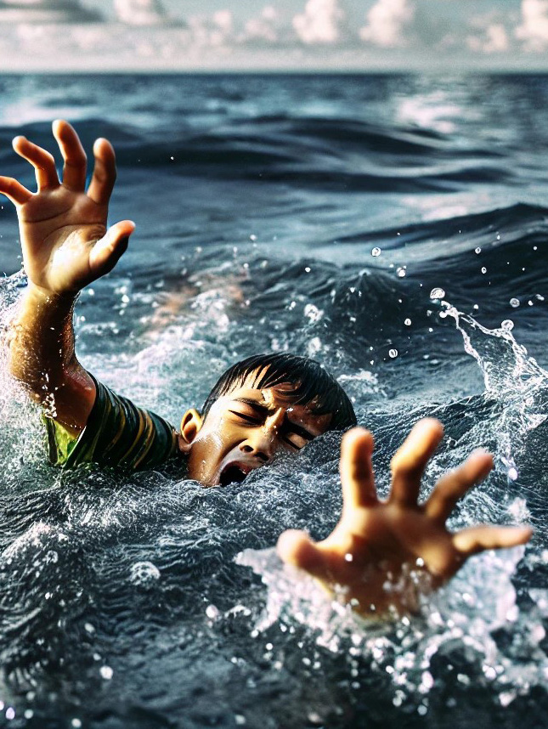
«БЕЗОПАСНОСТЬ
ДЕТЕЙ НА ВОДЕ»
По статистике, в 2024 году от утоплений погибло 55 детей.
Основными причинами трагических случаев являются оставление детей без
присмотра и купание в запрещенных местах.
Купаться можно только в специально оборудованных местах,
под присмотром взрослых!

Slide 7
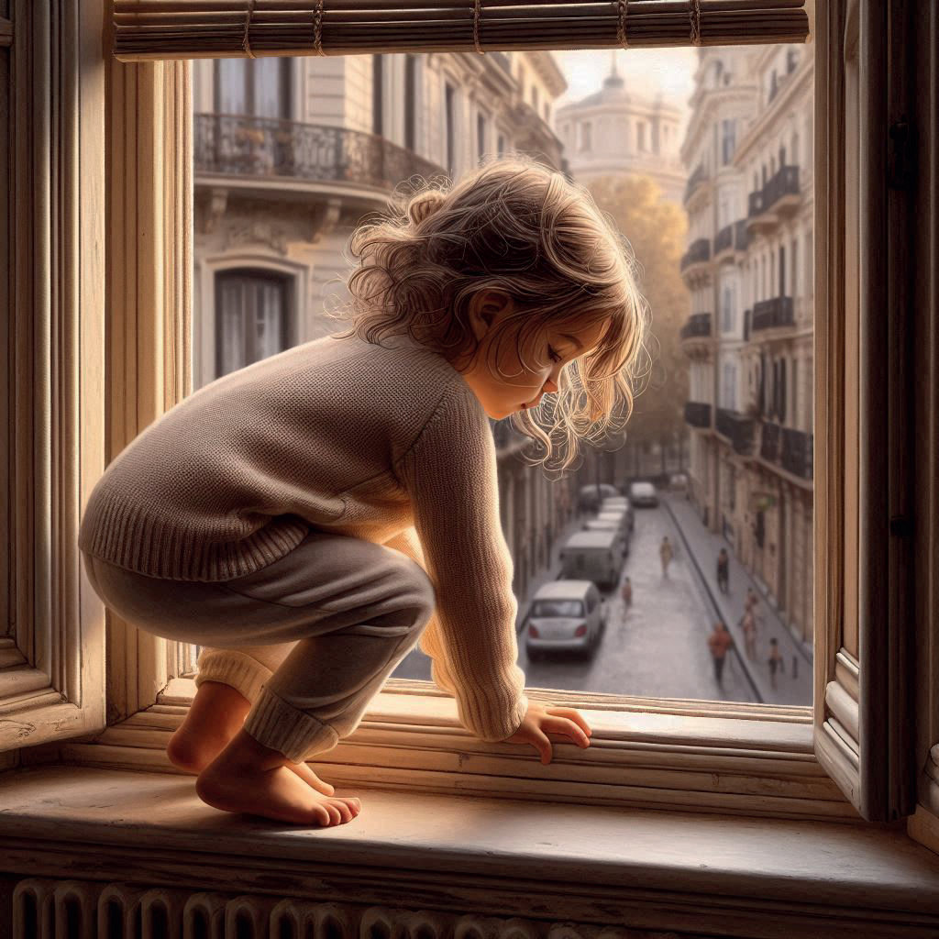
«ЗАЩИТА ДЕТЕЙ ОТ ВЫПАДЕНИЯ ИЗ ОКОН»
В прошлом году за летний период произошло
более 140 случаев выпадения детей из окон, из
них более 30 с летальным исходом.

Slide 8
В летний период ответственность за жизнь и здоровье ребенка несут родители
Желаем вам безопасного и радостного лета!
Берегите себя и своих близких, ведь самое ценное — это здоровье и безопасность.
Соблюдение этих простых правил поможет вам провести летние каникулы без происшествий и наслаждаться каждым днем.

Slide 9
Программа «Лето – 2025»
График работы по благоустройству территории «Зеленый патруль»
класс | сроки | Кол-во дней | руководители
5 ( учащиеся из с. Райгородок) | 02.06.-13.06 | 10 | Зинченко Е.В. Тоцкая А.Ю.
6 | 23.06.-04.07 | 10 | Лобода Д.Н. Шимкевичус К.М.
7- 8 | 14.07.-18.07 21.07.-25.07 | 10 | Кунгурцева Н.А. Кононец О.В.
9,10 | 04.08 - 08.08 11.08.-15.08 | 10 | Новоселова Г.И. Салыкова Б.М.

Slide 10
График работы пришкольной оздоровительной площадки
«Радуга»
I сезон (02.06 – 13.06)
1, 2 классы и учащиеся начальных классов из с.Райгородок
Руководители: Расовская Ю.С., Чухонцева Е.Р.
II сезон (16.06 – 27.06)
2,3 классы
Руководитель: Котляр О.В., Шевченко Л.Р.

